Slide 1
Нововведения в сметном ценообразовании и их отражение в "1С:Смета 3" и сметной подсистеме "1С:ERP Управление строительной организацией 2"
Вдовина Светлана
Руководитель отдела
разработки ООО «Эрикос-ЦСП»

Slide 2
О решении «1С:Смета»
"1С:Смета 3" предназначена для составления, расчета, хранения и печати строительной сметной документации.
Дата выпуска: 14 августа 2015 года
DOS версия
АСУ
1С:Смета
1С:BIM
1989 год
1997 год
2006 год
2014 год
2015 год
2016 год

Slide 3
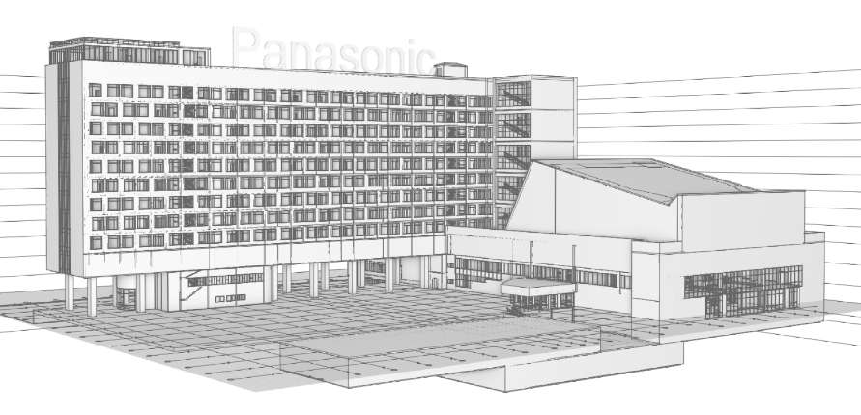
Местоположение «1С:Смета» в структуре «1С:BIM»
Проект
1С:ERP УСО
Сметные нормативы (4D)
1С:Смета
Проектный институт,
экспертиза
Модель
1С:PM
1С:УСП
График и бюджет (5D)
Заказчик,
девелопер,
генподрядчик
Визуализация план-факта
1С:Аренда
Эксплуатация (6D)
Эксплуатирующая
компания

Slide 4
Функциональные возможности «1С:Смета»
Использование различных методов расчета сметных документов (ресурсный и базисно-индексный метод);
Составление документов всех уровней (локальная, объектная сводная смета), расчет итогов по главам сводных сметных расчетов;
Формирование ведомостей потребности в ресурсах, ведомостей объемов работ, отчетов о расходе ресурсов (М-29, М-19);
Ведение журнала учета выполненных работ (КС-6а) на основе сметных документов, в том числе до ресурсов;
Отражение фактически потребленных ресурсов и анализ отклонений в актах КС-2 по сравнению с сметами.

Slide 5
Отличительные особенности «1С:Смета»
Блок обмена сметной документацией (быстрый перенос накопленной базы смет в нашу базу)
Функции совместной работы (настройка групп доступа, журналирование действий пользователей)
Функции версионирования (хранение любого нужного состояния локальных смет, откат до нужных состояний, сравнение версий)
Быстрое получение печатных форм и выгрузка данных в другие системы
Полноценная информация в открытой системе (возможность легкой миграции данных при необходимости)
Относительно низкая стоимость лицензий и сопровождения

Slide 6
Доступные методики в «1С:Смета»
В системе возможен расчет сметных документов и актов выполненных работ по методологиям:
Методика МДС 2001 года (ресурсный и базисно-индексный метод)
Методика ТСН г. Москва
Устаревшие методики (1984 года)
Методика МДС редакции 2017-2018
Методика РСНБ Казахстана
Возможность добавить фирменную методику

Slide 7
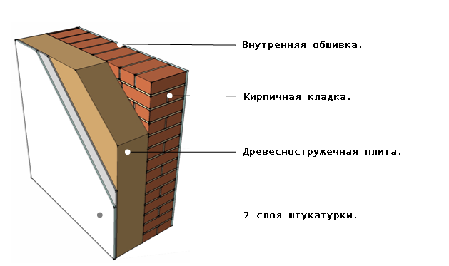
Проблема перехода от единичных расценок к конструктивам
Отсутствует системный подход к формированию базы данных сметных нормативов, которые могут по умолчанию назначаться на элементы модели.
Норматив на кладку в м3
Норматив на утепление в м2
Норматив на оштукатуривание в м2
Норматив на оштукатуривание каждого последующего слоя м2

Slide 8
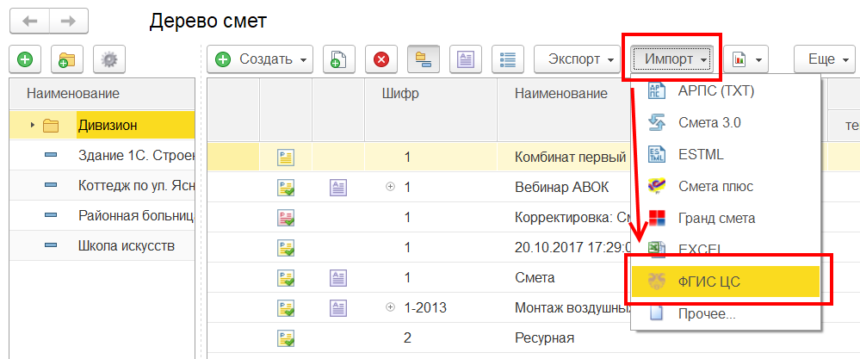
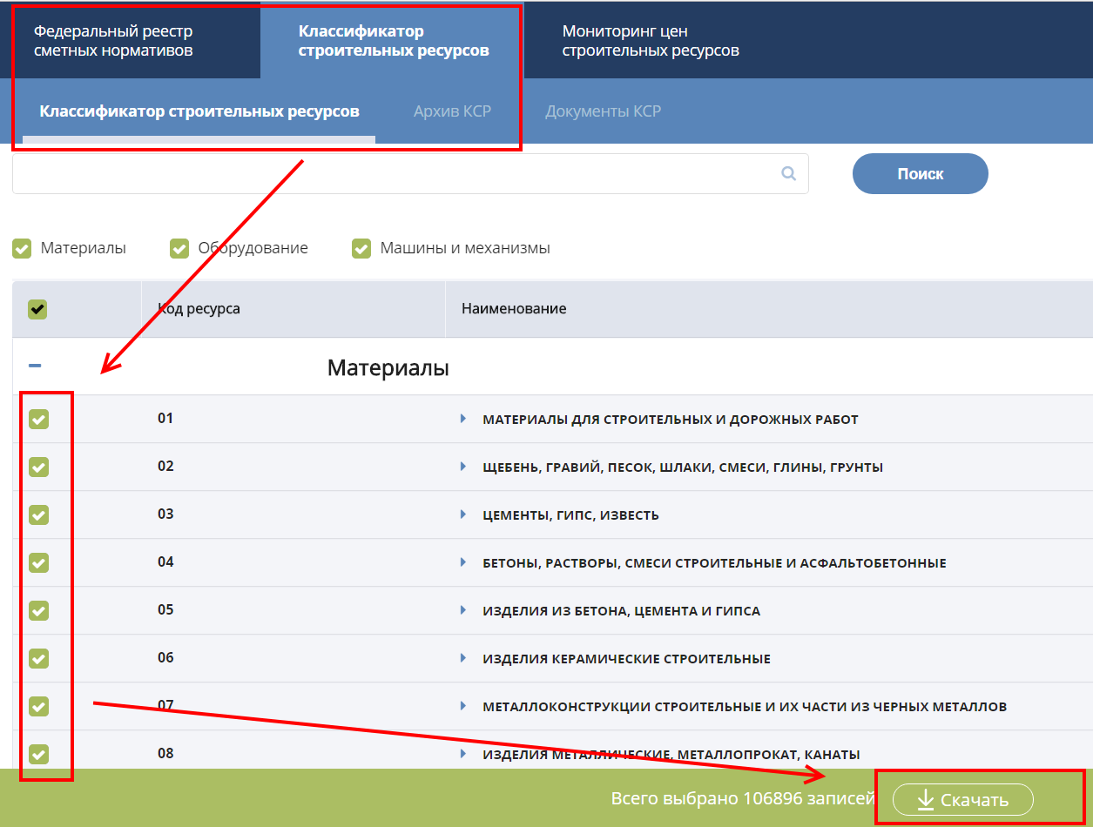
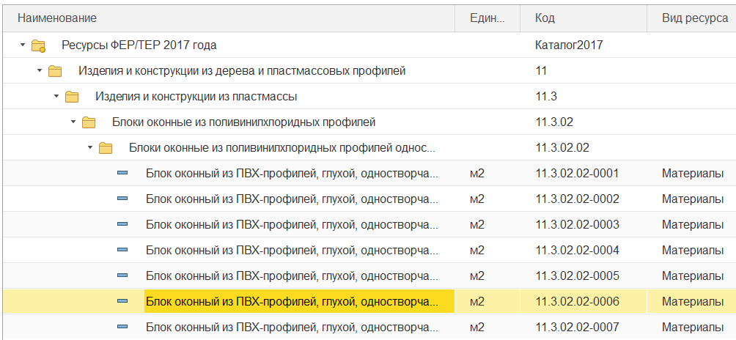
Взаимодействие с ФГИС ЦС. Классификатор строительных материалов, оборудования и механизмов
Сторонние системы
Модуль работы с нормативами
Хранение
ФГИС ЦС
Экспертиза
Сметная система уже построена из отдельных блоков – расчетный модуль, интеграционные модули и модуль нормативов.
На текущий момент функции загрузки информации выходят в релизы по мере их появления в ФГИС ЦС.

Slide 9
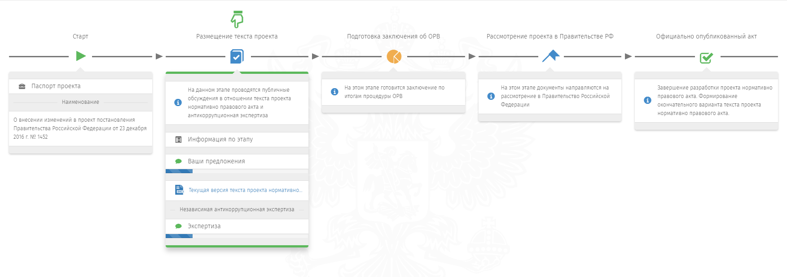
Взаимодействие с ФГИС ЦС. Перенос сроков
В настоящий момент публичные слушания проходит проект приказа «О внесении изменений в проект постановления Правительства Российской Федерации от 23 декабря 2016 г. № 1452», предусматривающий перенос сроков ввода ФГИС ЦС на 2022 год.

Slide 10
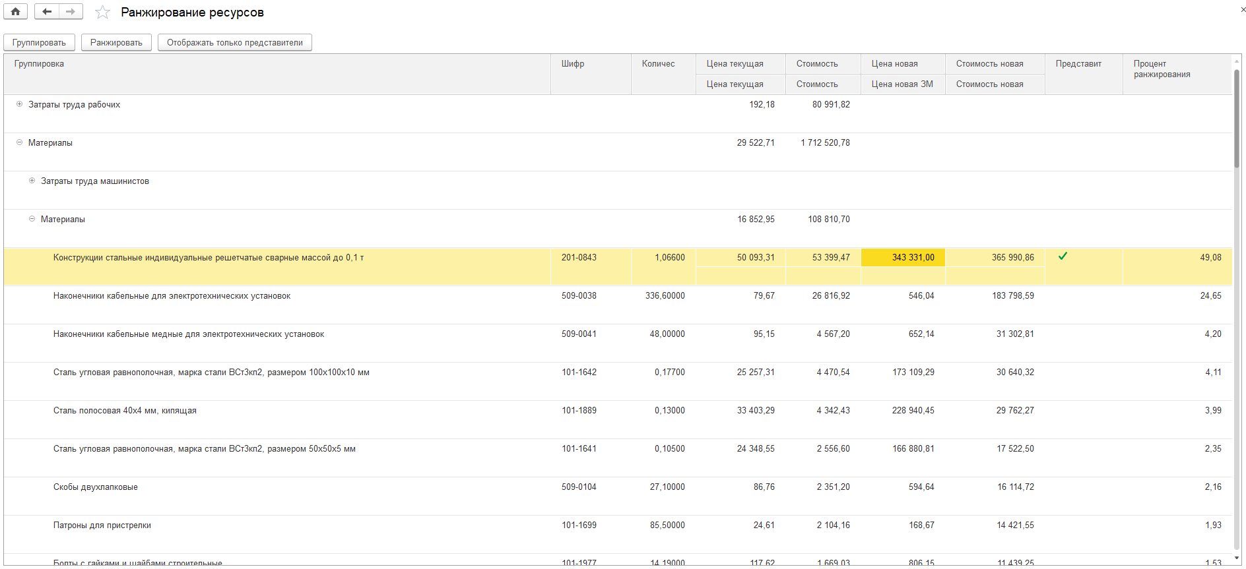
Ранжирование ресурсов в «1С:Смета»
Новые функции «1С:Смета 3» позволяют выполнить функции ранжирования ресурсов для ускорения определения текущих цен и транспортных затрат в смете и актах выполненных работ.

Slide 11
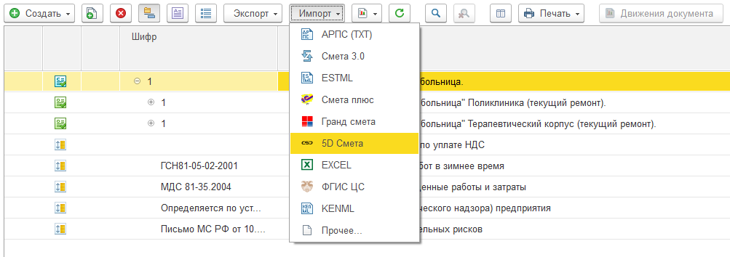
Процесс получения сметной документации
Форматы:
XML (Гранд)
XML (1С:Смета 3)
АРПС 1.10, 2.0
ESTML
EXCEL (исх данные)
5D Смета
KenML
Стороннее ПО
3D модель
Online режим
Гос нормативы
Создание сметы в системе
Корп нормативы
Другие источники

Slide 12
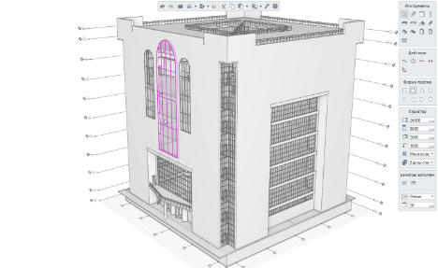
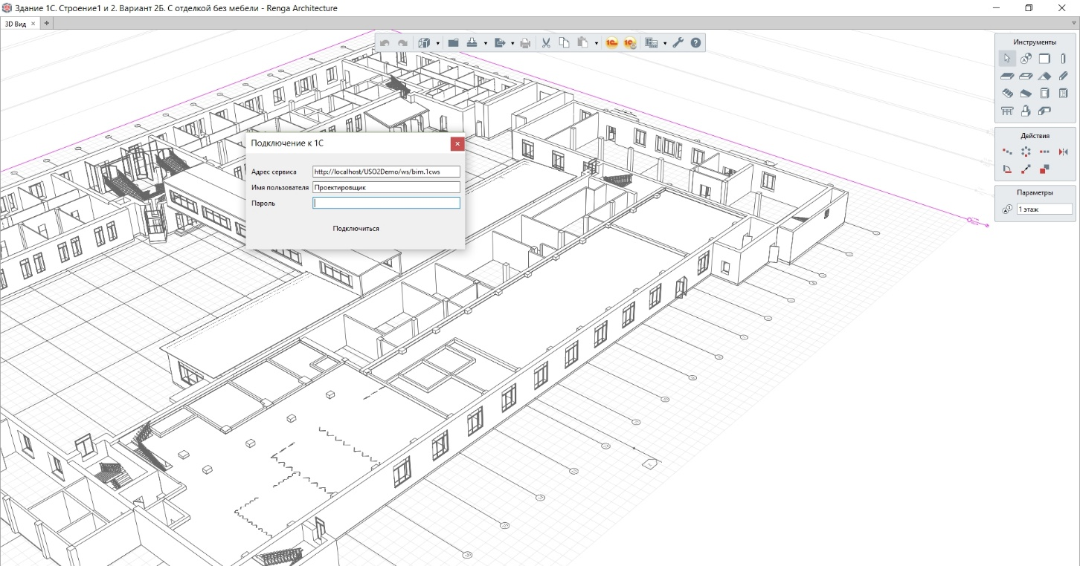
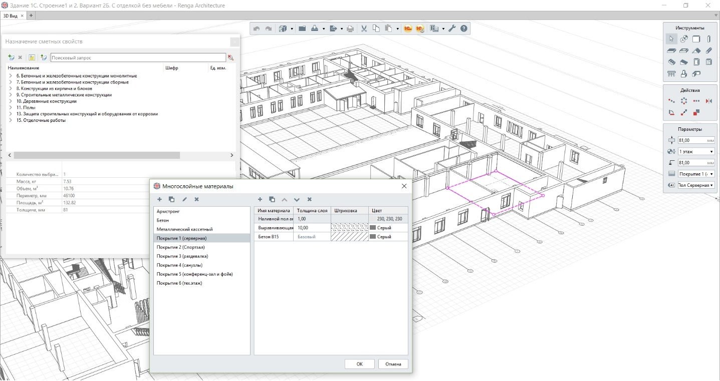
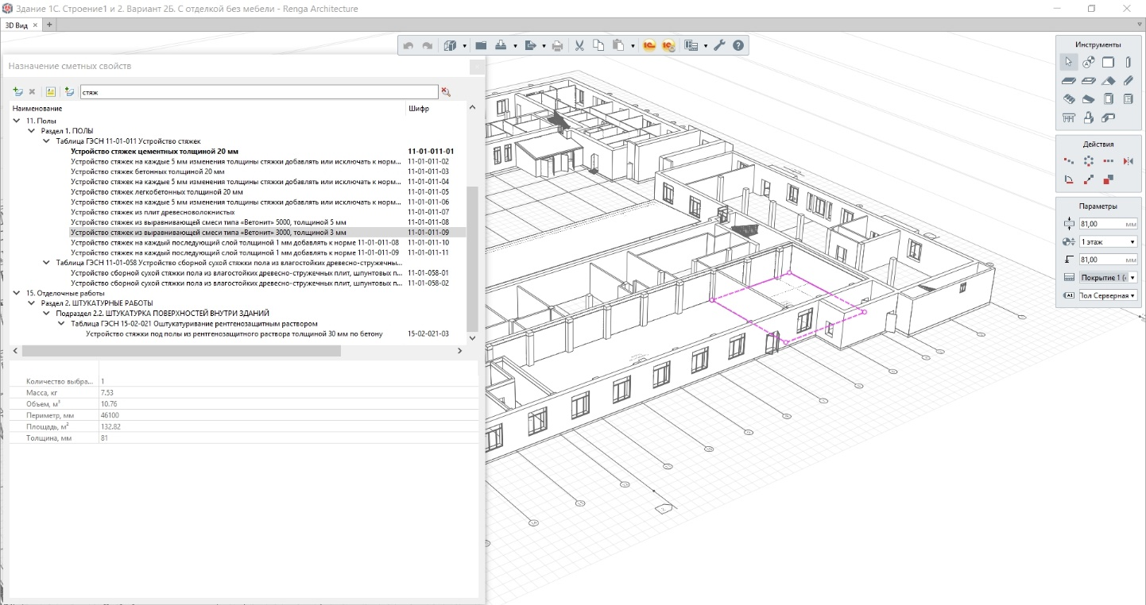
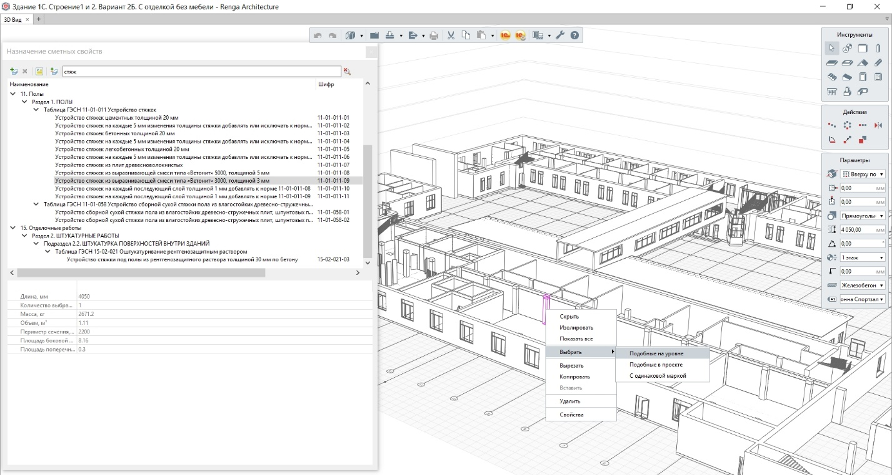
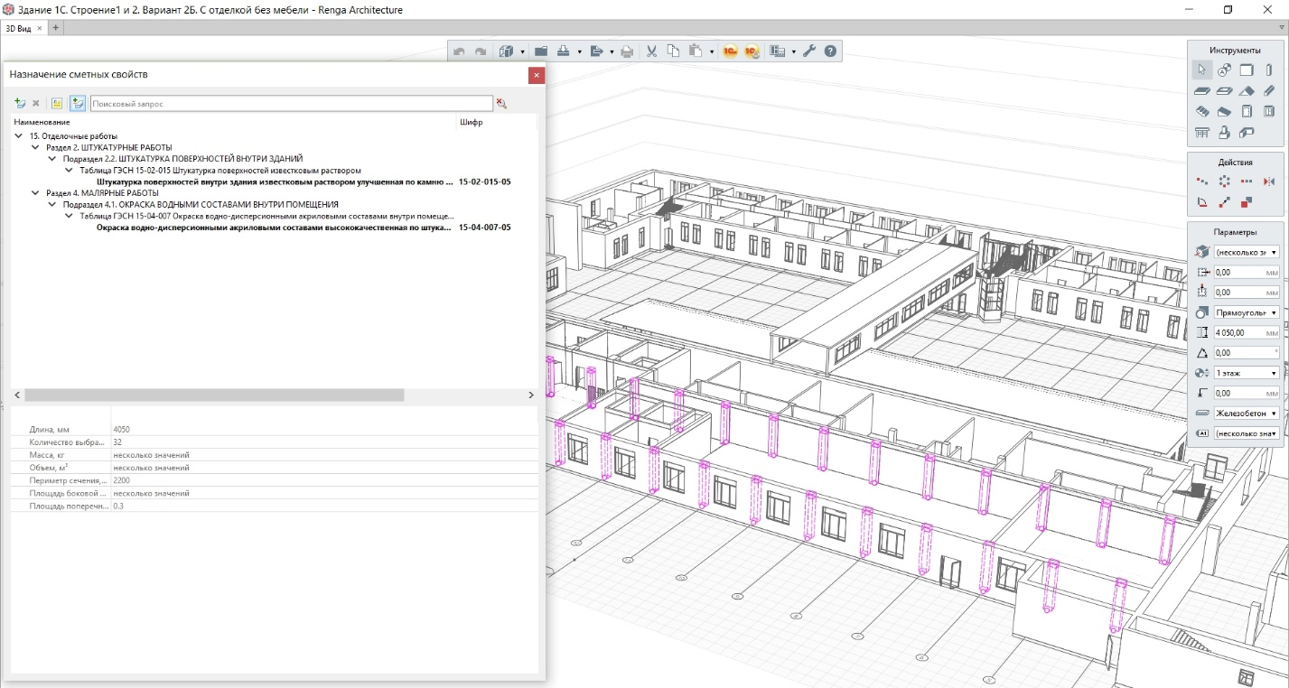
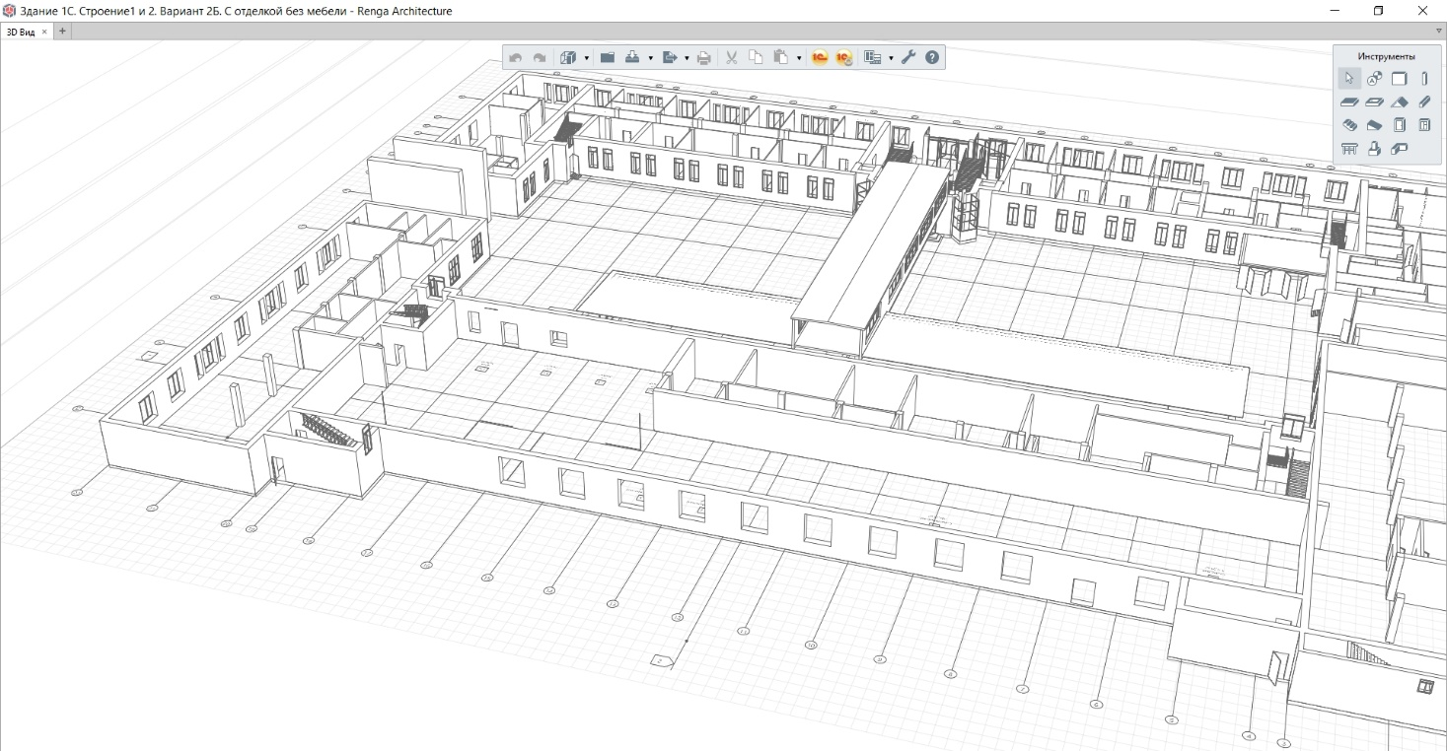
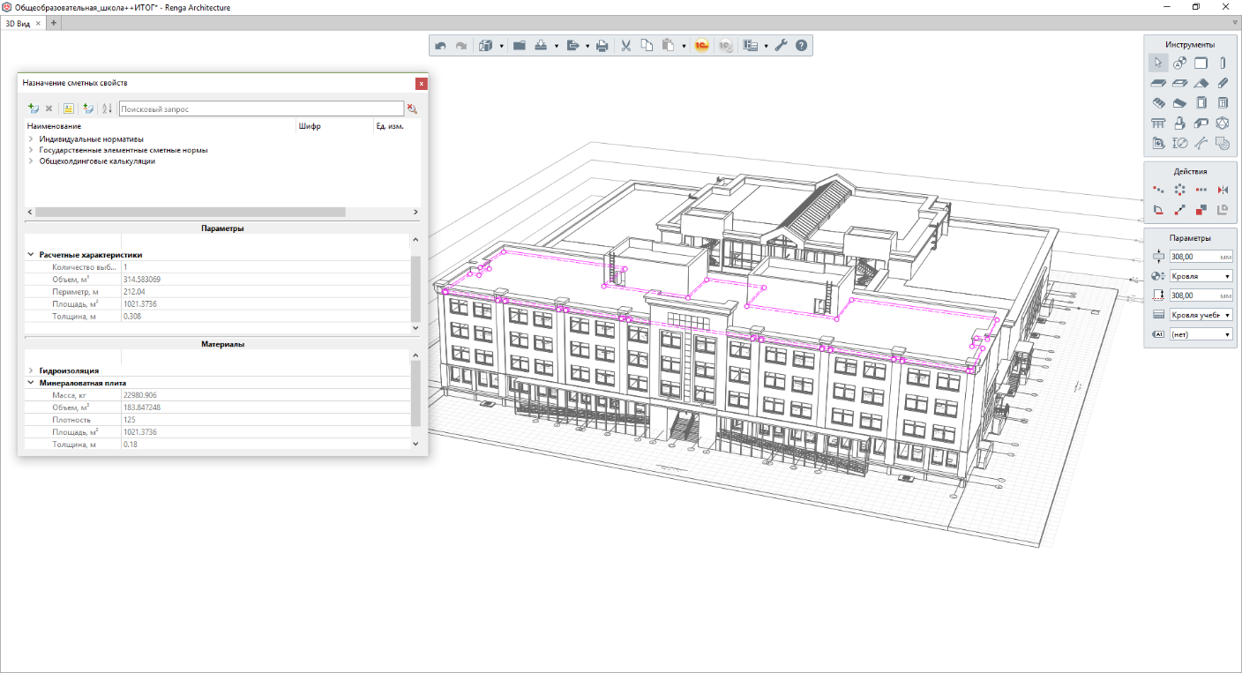
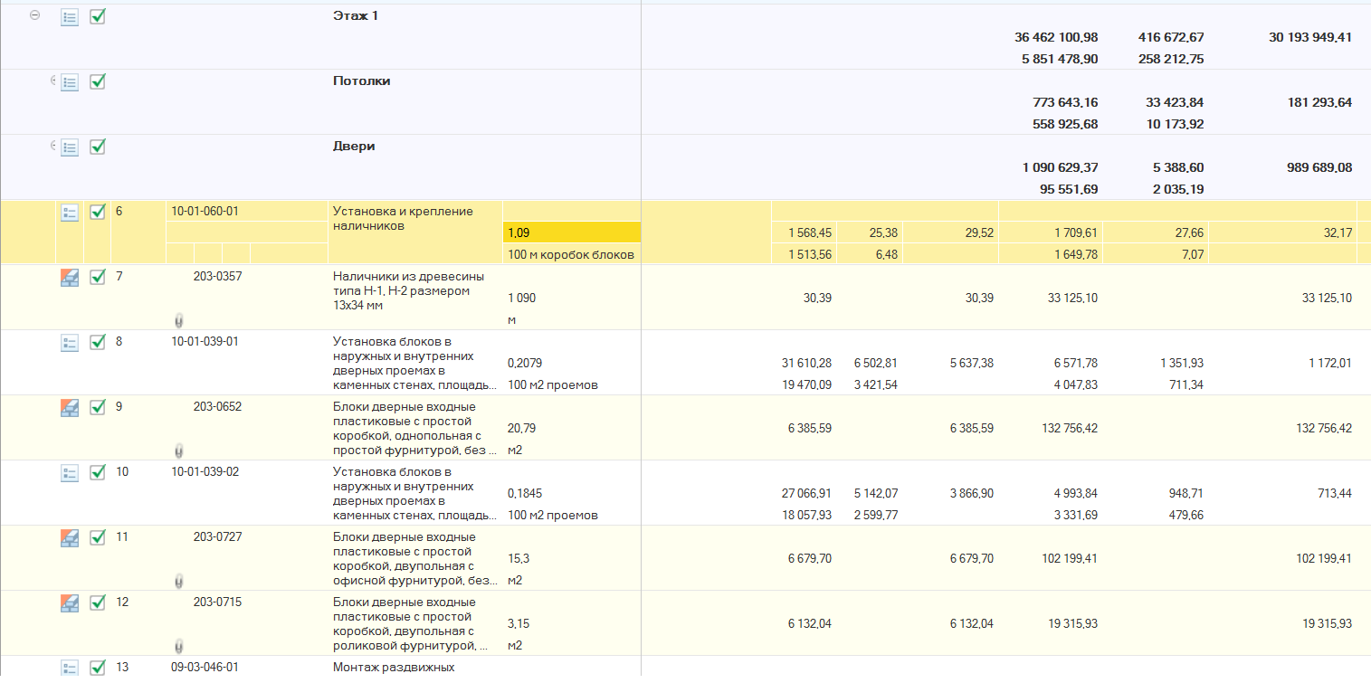
Назначение сметных свойств на элементы модели
Считывание справочников (Корпоративные нормы, ГЭСН, ФЕР, ТЕР, Проектные данные)
Накопление базы данных назначенных свойств по всем проектам, получение объемов, площадей и других показателей

Slide 13
Осмечивание реконструкции корпуса здания на Дмитровском шоссе, г. Москва с использованием «1С:Смета 3» и «Renga Architecture»
В системе Renga восстановлено здание с использованием двухмерной проектной документации;
На основе типовых возможностей системы «1С:Смета 3» были назначены сметные свойства по базе ГЭСН и сняты объемы работ по сметным нормам;
Получены ведомости объемов работ и сметная документация (ресурсный метод).

Slide 14
Осмечивание реконструкции корпуса здания на Дмитровском шоссе, г. Москва с использованием «1С:Смета 3» и «Renga Architecture»
Демонстрация процесса назначения сметных свойств элементам модели

Slide 15
Осмечивание реконструкции корпуса здания на Дмитровском шоссе, г. Москва с использованием «1С:Смета 3» и «Renga Architecture»
Результаты от использования продукта «1С:Смета + RengaBIM»:
Ускорение процесса получения спецификаций и сметной документации по проекту в целом;
Прозрачность и достоверность процесса расчета объемов по ключевым работам проекта;
Накопление данных в едином месте (информационной модели) для всех специалистов и служб с экономией на лицензиях систем проектирования;

Slide 16
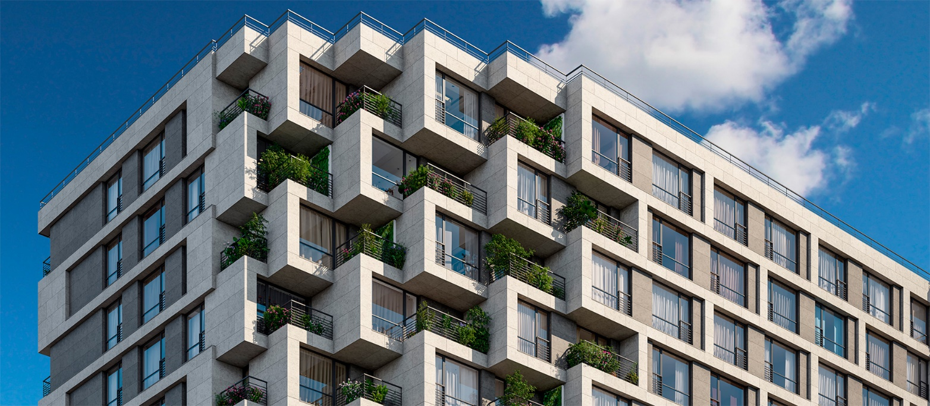
Реализация BIM системы учета Девелопера «Сити-XXI век» на базе продуктов «1С:ERP»
Выбран пилотный проект HILL8, модель получена от проектировщика в форматах IFC, NWC, RVT;
Проведены индивидуальные разработки по бесшовному взаимодействию систем Autodesk и решений на базе «1С:Предприятие 8»;
Достигнуты результаты по автоматизации процесса определения и экспертизы объемов, получения полных характеристик модели в ERP системе для определения изменений и план-фактного анализа Проекта.

Slide 17
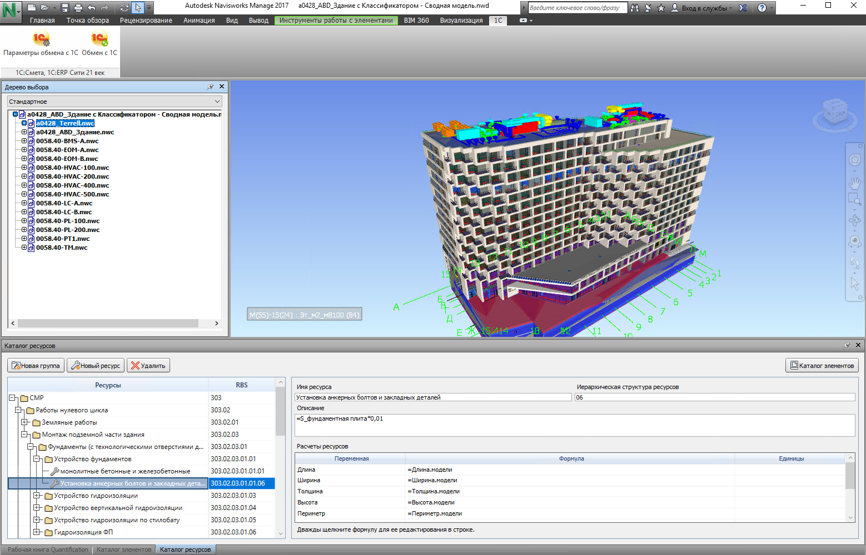
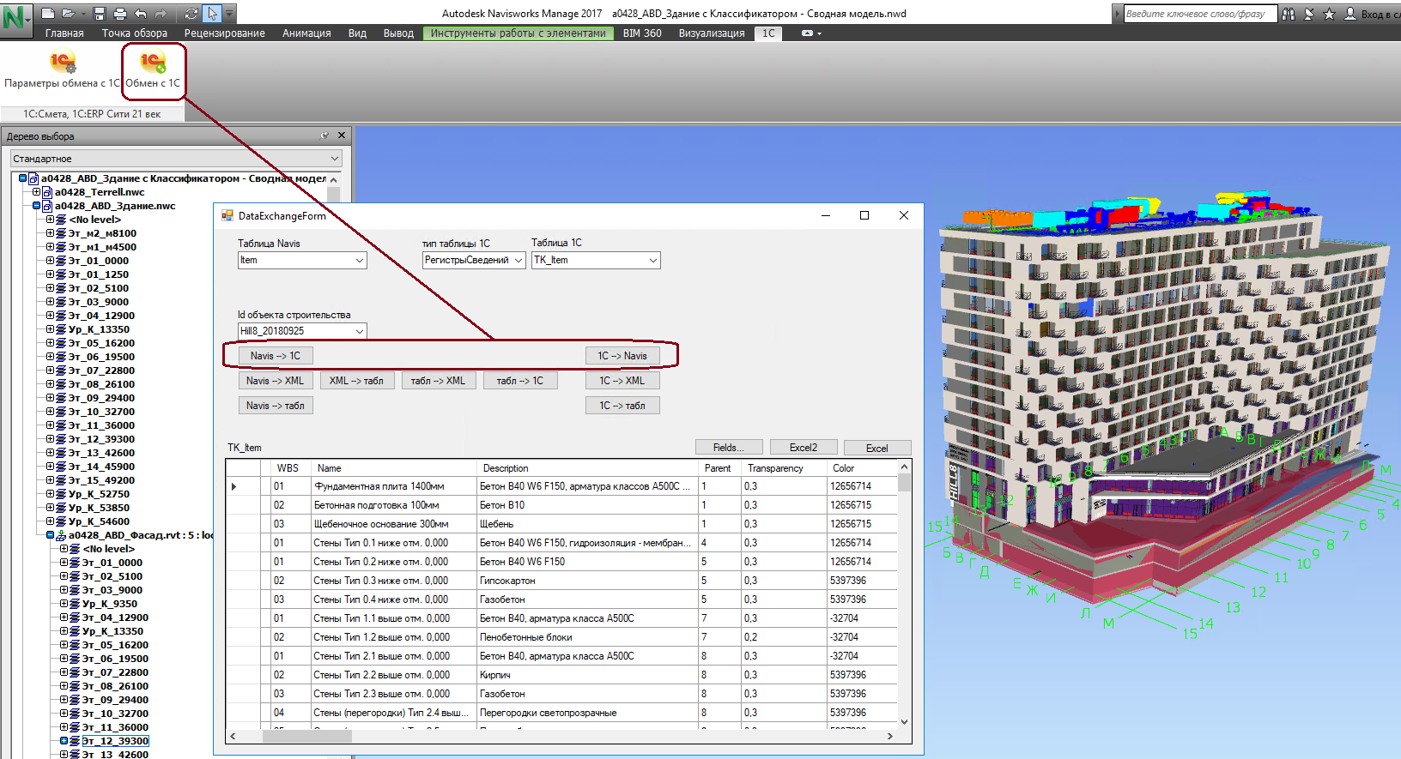
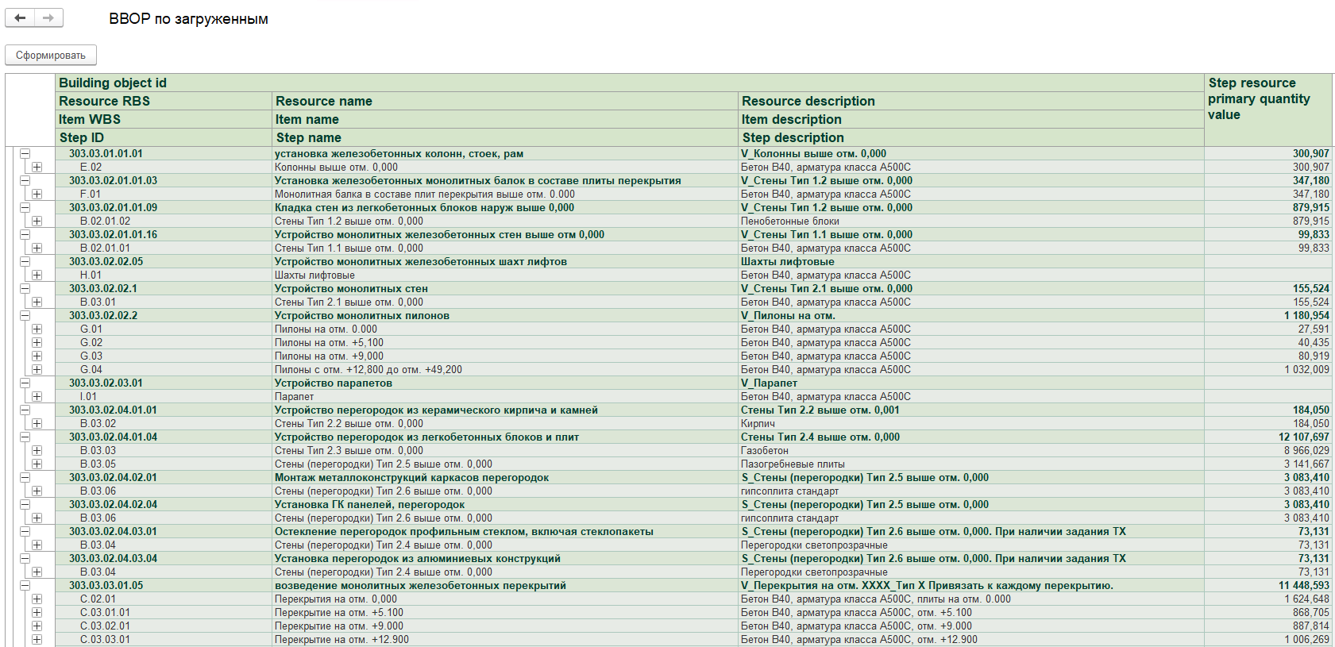
Реализация BIM системы учета Девелопера «Сити-XXI век» на базе продуктов «1С:ERP»

Slide 18
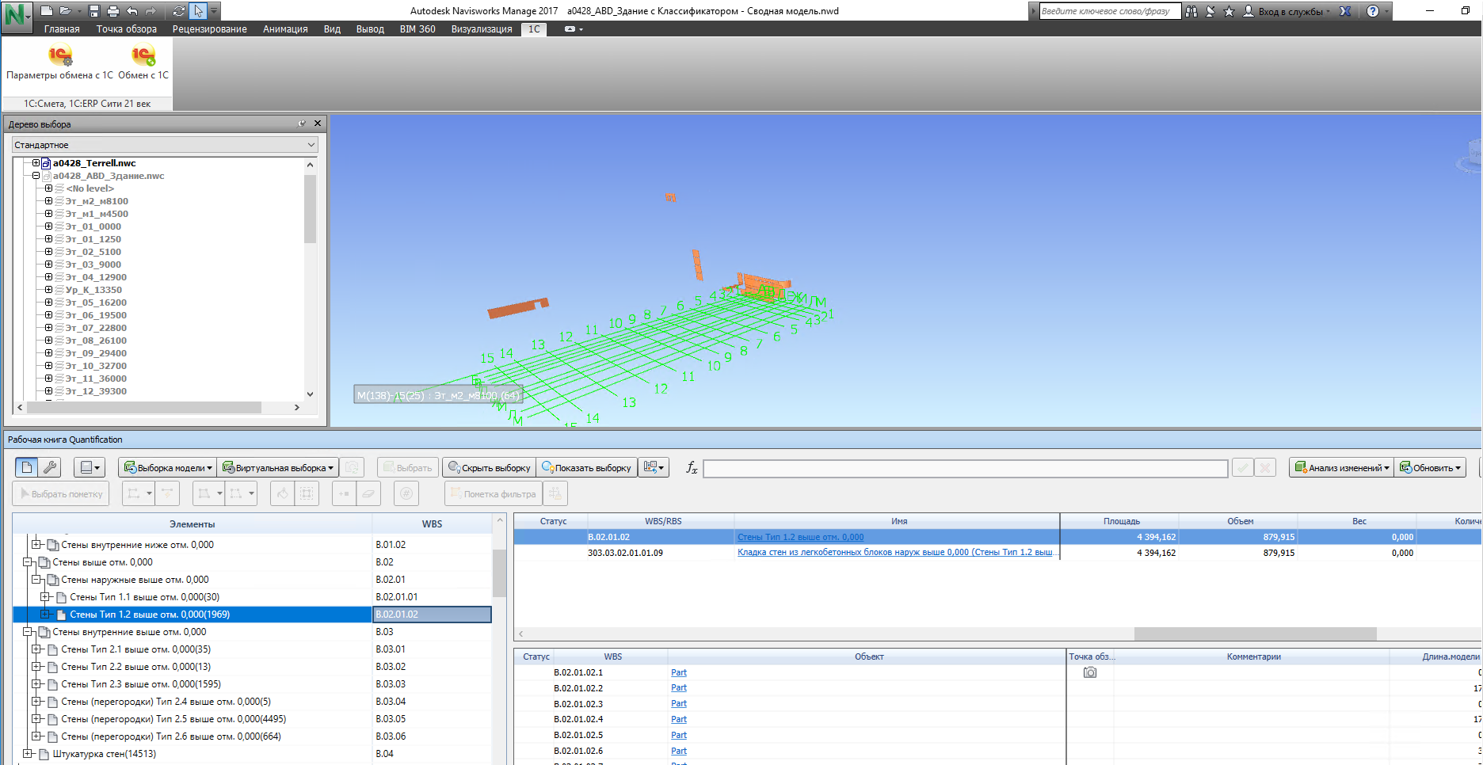
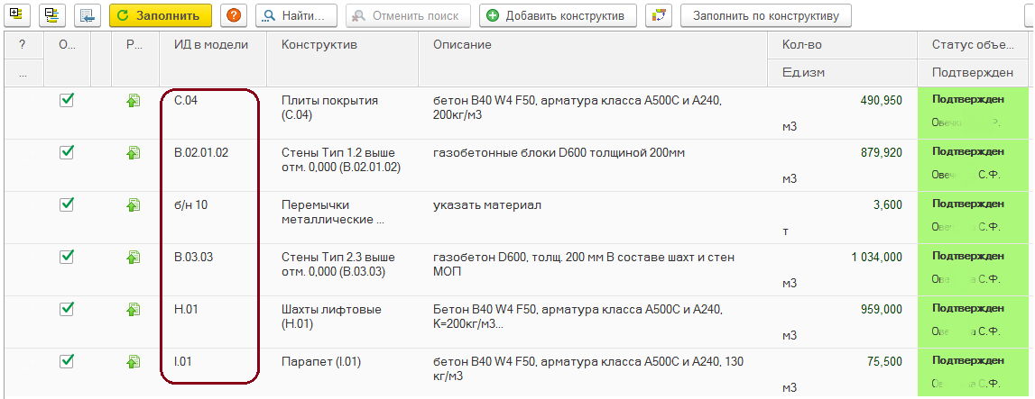
Реализация BIM системы учета Девелопера «Сити-XXI век» на базе продуктов «1С:ERP»
Определение объемов по модели HILL8

Slide 19
Реализация BIM системы учета Девелопера «Сити-XXI век» на базе продуктов «1С:ERP»
Результаты от использования КИС на основе «1С:ERP УСО 2» и системы «Navisworks»:
Прозрачность и достоверность процесса снятия объемов по ключевым работам проекта;
Передача всех доступных характеристик модели в онлайн режиме в систему «1С:ERP УСО 2» с индивидуальными доработками;
Передача только актуальных и подтвержденных ПТО объемов в сметную подсистему (Сметная подсистема в составе «1С:ERP УСО 2») и использование полученной плановой стоимости для дальнейших этапов строительного производства;
Детальная проработка требований к проектировщикам в контексте применимости данных информационной модели на последующих этапах строительного производства;
Организация связи классификатора элементов модели (конструктивных элементов), статей затрат непосредственно с элементами модели, непрерывная передача данных между системами;
Полноценное использование всей структуры модели, построение процессов предприятия с использованием моделирования;
Упрощение взаимодействия с проектировщиками, использование проектировщиками собственных BIM систем;
Исключение необходимости использовать в процессе работы с моделью лишнее ПО;

Slide 20
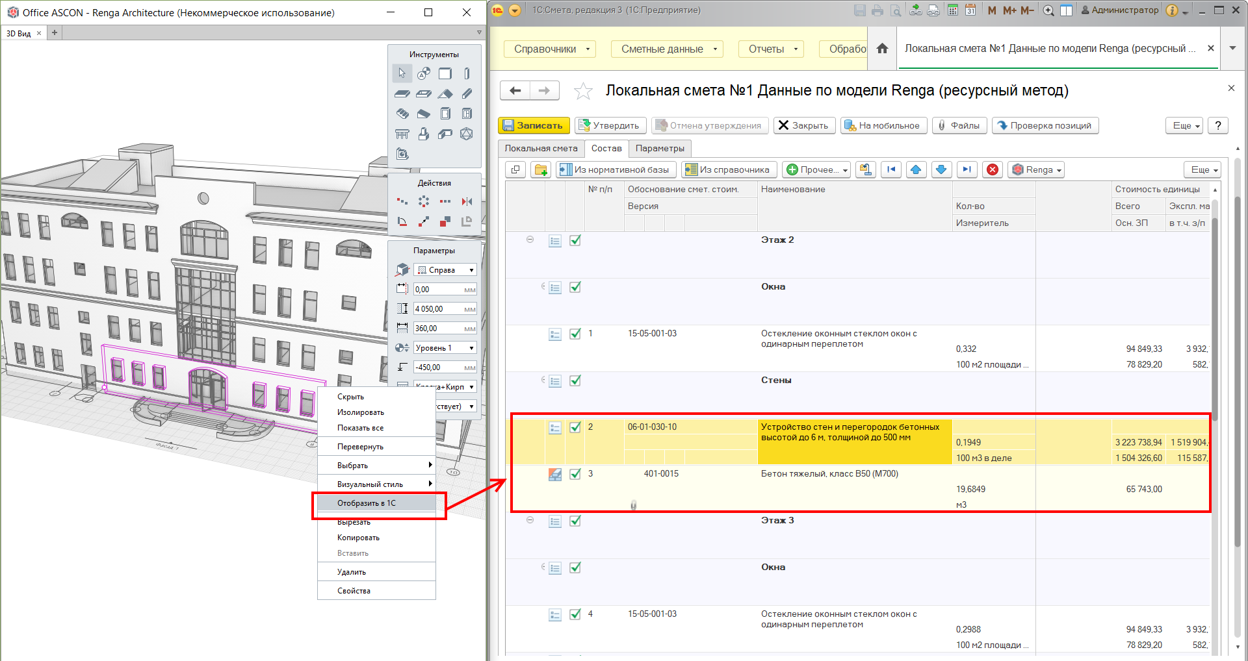
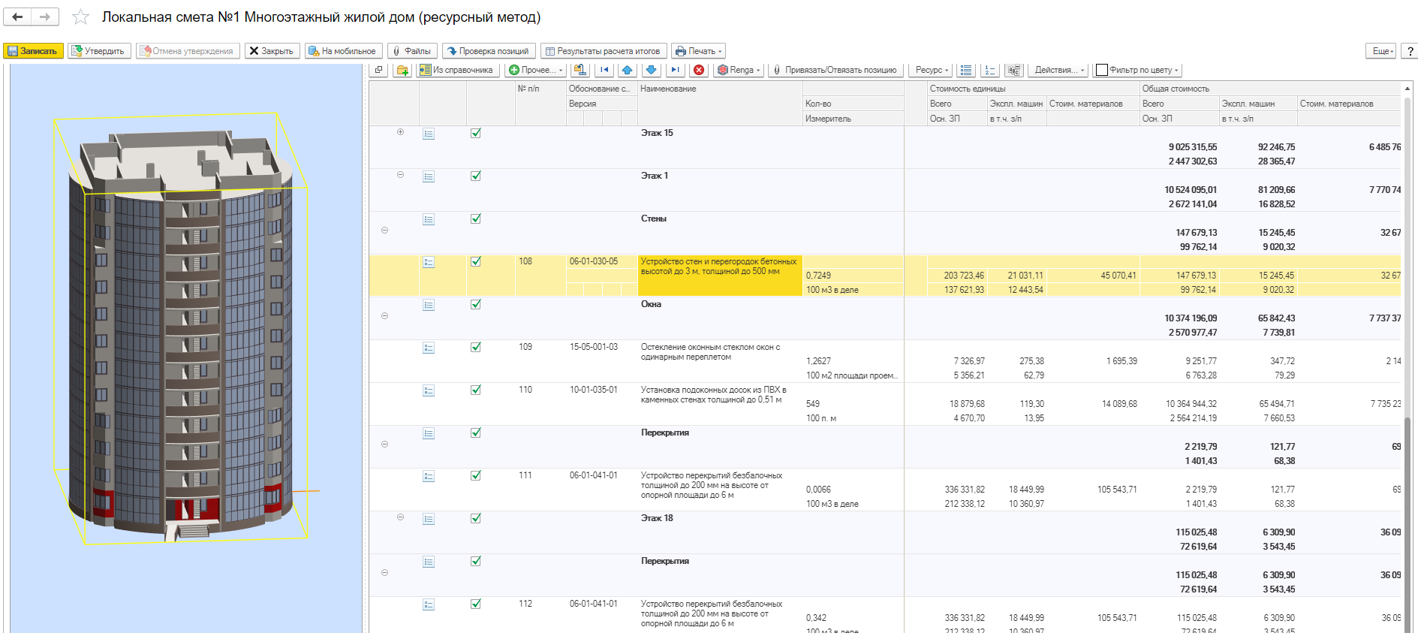
Визуализация данных сметной системы на модели
Визуализация элементов модели, связанных с позициями сметного документа, отражение решений об изменениях в проекте
Поиск по сметным данным в контексте элементов модели

Slide 21
Визуализация данных сметной системы на модели
Демонстрация процесса визуализации данных в приложении Renga

Slide 22
О решении «1С:Смета»
Единое информационное пространство
Х
Накопление базы данных соответствий сметных свойств и свойств элементов модели для консолидации всех данных моделирования в привязке к сметам, создание типовых проектных решений;

Slide 23
О решении «1С:Смета»
КР
КЖ
Возможные сценарии использования продукта «1С:Смета»:
Подключение специалиста-сметчика на ранних стадиях проектирования при любой степени готовности проекта / по разным разделам проекта;
Задействование эксперта для определения объемов и стоимостей планируемых работ, экспертиза объемов работ и материалов;
Анализ изменений объемов и сметной стоимости при изменении в проекте;
Визуализировать проектные решения для всех специалистов, экономия на лицензиях систем проектирования;
Осуществлять быстрый поиск данных в сметной системе в контексте проекта (позиций смет, связанных с конструктивом).
АР
…
КМ
СД
ОВ
ОВ

Slide 24
Спасибо за внимание!
Ждем Вас на нашем стенде!
+7 (343) 3 504 777
smetahl@ericos-csp.ru
facebook.com/smeta1c
smeta1c.ru

